Slide 1

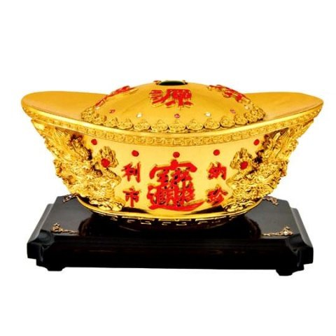
22·金子

Slide 2
回答问题：
金子可以做什么？

Slide 3
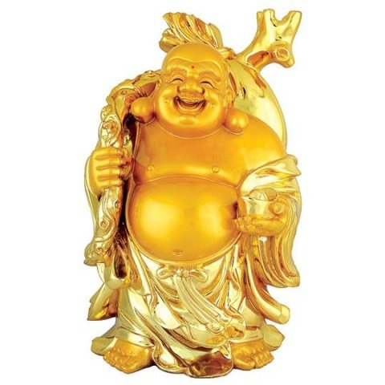

Slide 4
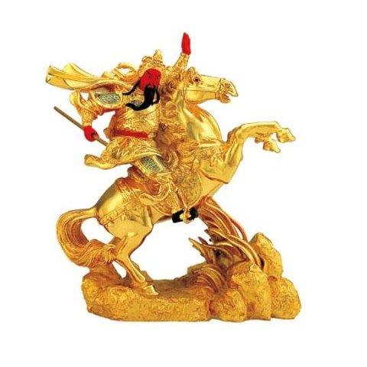

Slide 5
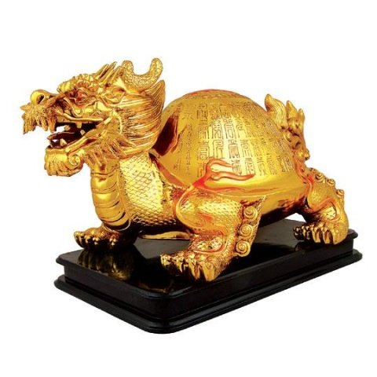

Slide 6
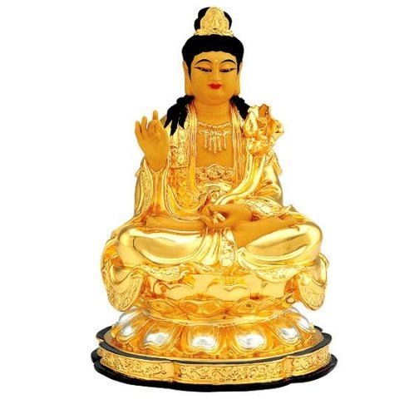

Slide 7
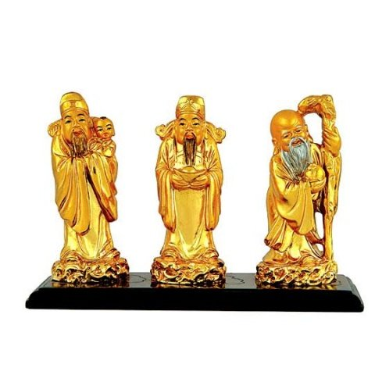

Slide 8
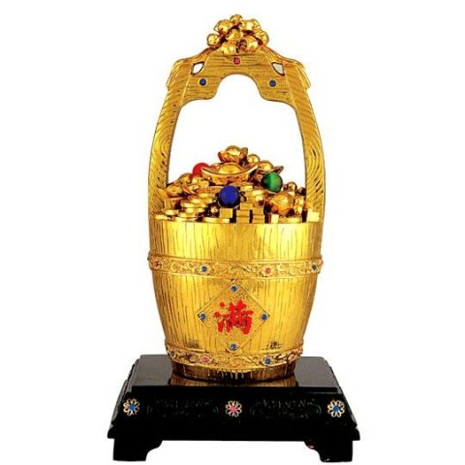

Slide 9
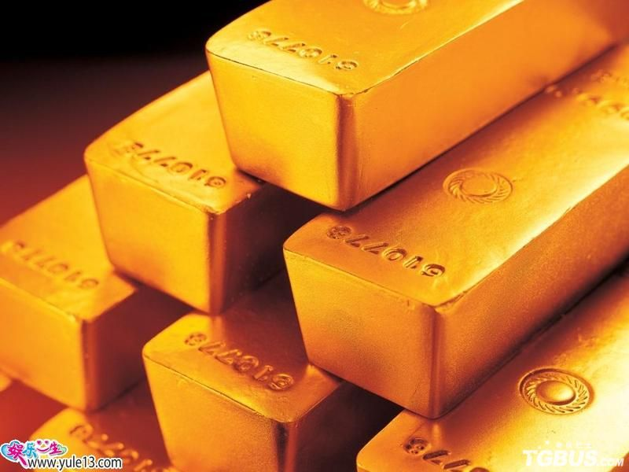

Slide 10
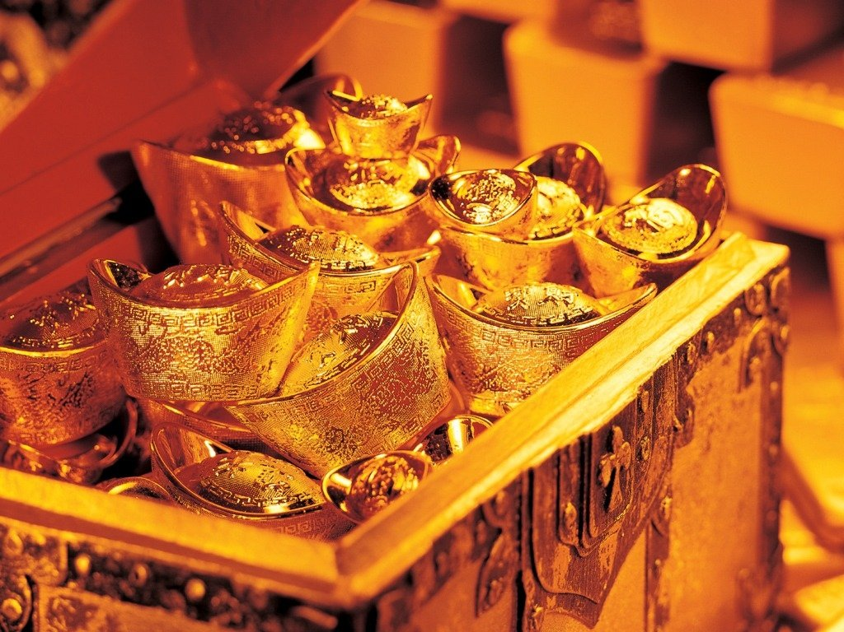

Slide 11
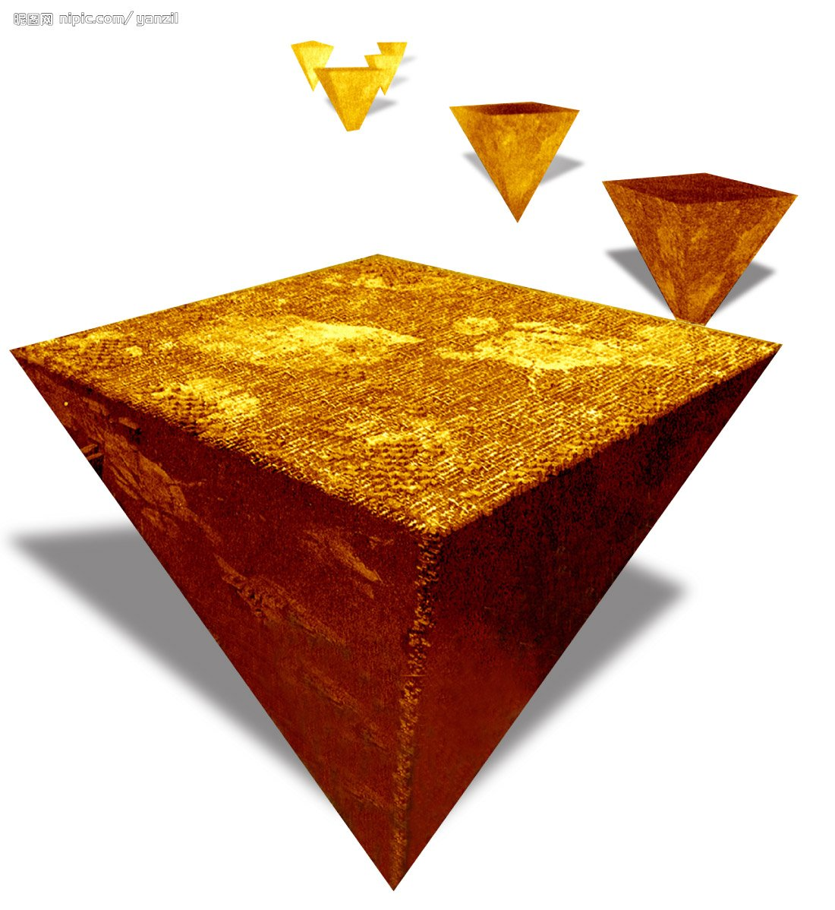

Slide 12
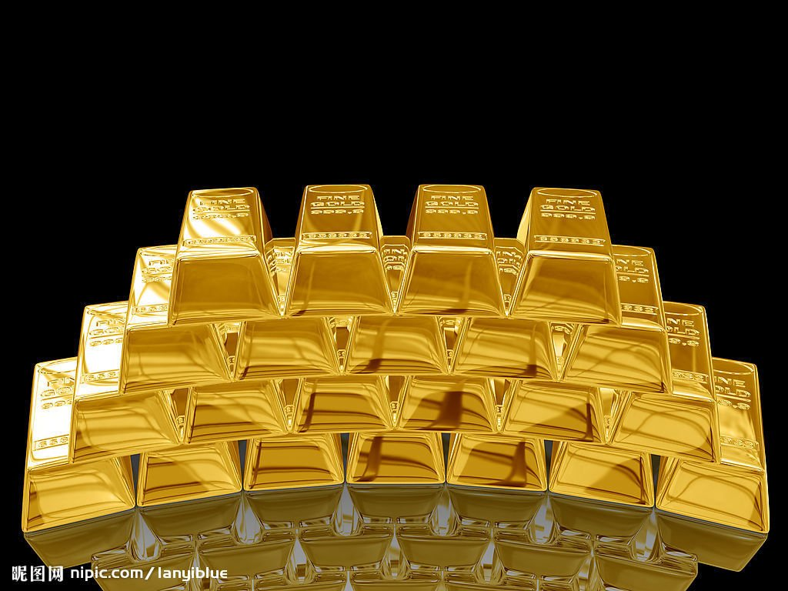

Slide 13
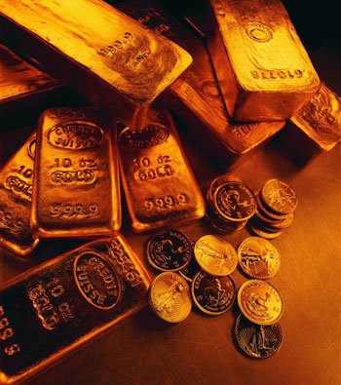

Slide 14
我们来看千手观音：

Slide 15
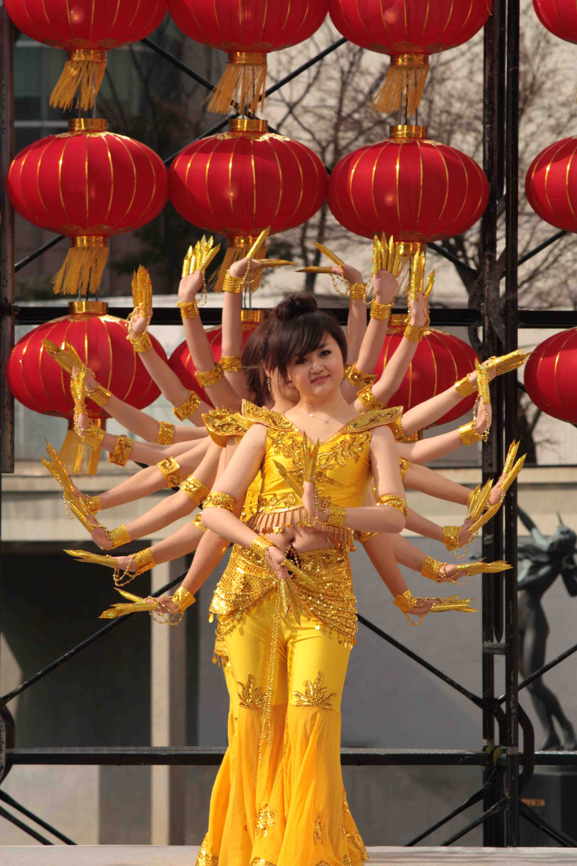

Slide 16
3·六个月后，他连买面包的钱都没有了。于是，他准备离开这儿，到别处谋生。

Slide 17
7·五年以后，彼得终于实现了他的梦想。他不无骄傲地对人说：“我是唯一找到真金的人！我的金子就在这块土里。”

Slide 18
我们从这篇课文得到的道理：只有双手辛勤的劳动，就会得到财富。

Slide 19
本课讲的是彼得.弗雷特在淘金无望、准备离去时，发现雨后土地上长出了小草，从中得到启发，便留下种花，终于获得成功的故事。它告诉我们要想获得财富或成功就必须付出辛勤的劳动，要想靠意外的收获是不现实的。全文内容简明，情节曲折，其中蕴含的道理比较深刻。

Slide 20
大家看看课文的内容，前后比较一下，有没有什么值得我们探究的地方？
（1）为什么绝大多数淘金者一无所获，而彼得却找到真金？
（2）为什么彼得刚开始时埋头苦干，结果是灰心失望，最后却实现梦想，找到真金？
问题是针对课文提出的，答案还得从课文中去找，让我们再来细细地读好课文。
我们要逐步学会通过认真地阅读课文，从课文中发现问题，在阅读中有所收获。

